Slide 1
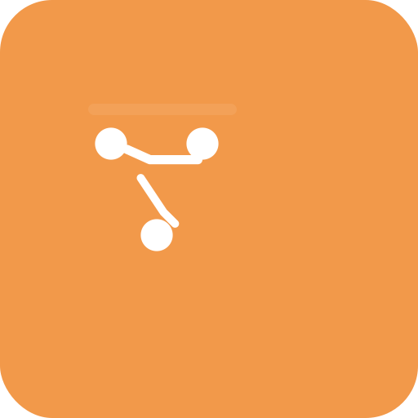

Projet Talend – Intégration et Fusion de Données Multi sources
Sources :
CRM -> informations clients
ERP -> commandes internes
E-commerce -> ventes en ligne
draw.io
Outil : Talend Open Studio
Matteo CHERIEF, Joseph KEITA

Slide 2
Sommaire
🎯 Objectif du projet
🧩 Schéma du processus
📊 Résultats obtenus
✅ Conclusion

Slide 3
🎯 Objectif du projet
Importer et consolider 3 sources de données :
  CRM : informations clients
  ERP : commandes internes
  E-commerce : ventes en ligne
L’objectif final du projet est de créer une table client nettoyée fiable et opérationnelle en centralisant les données via un processus ETL automatisé ayant pour objectif de de faciliter la prise de décision.

Slide 4
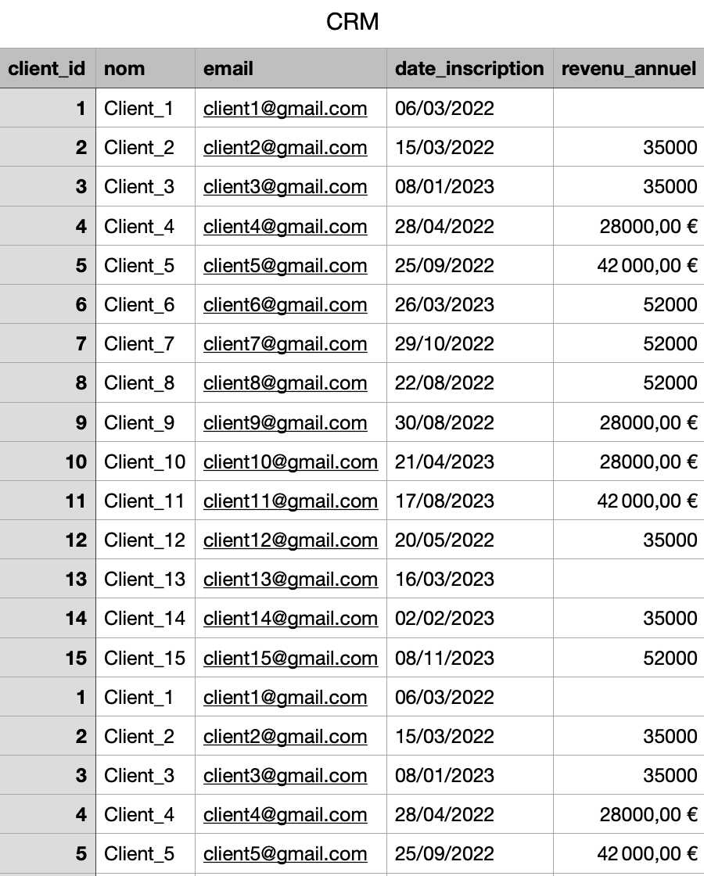
Fichiers sources :
CRM -> informations clients

Slide 5
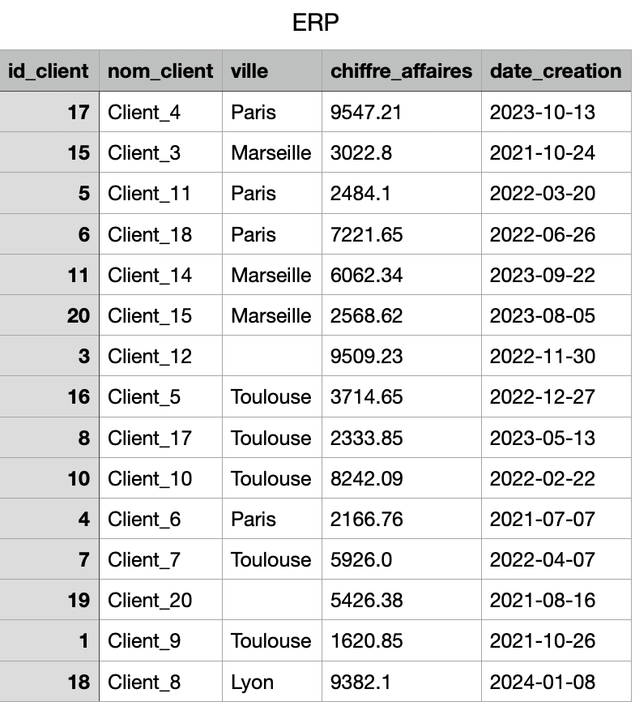
Fichiers sources :
ERP -> commandes internes

Slide 6
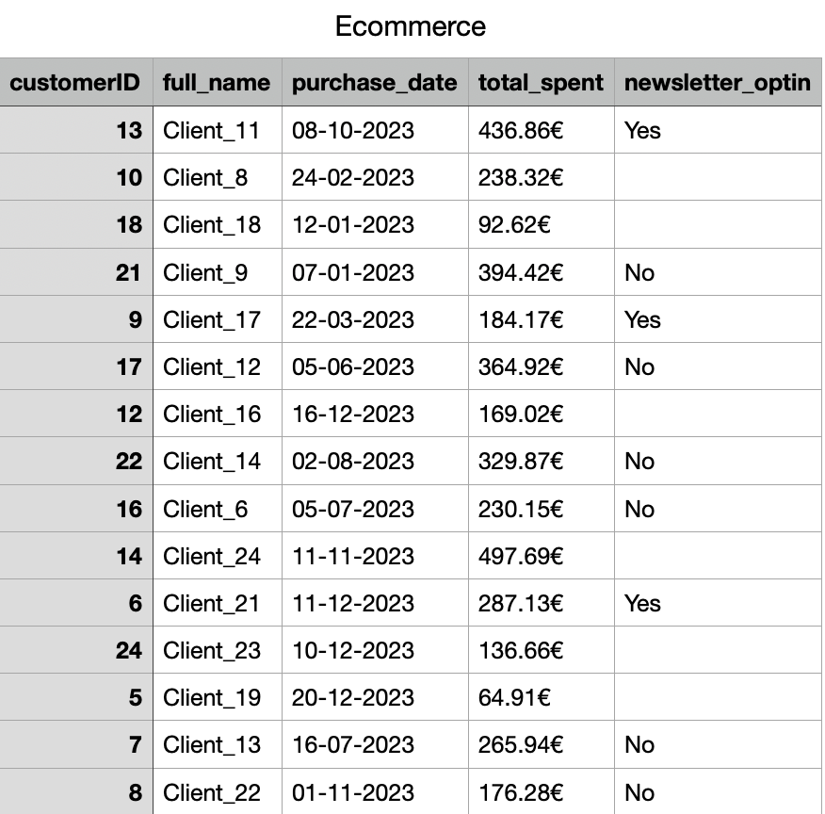
Fichiers sources
E-commerce -> ventes en ligne

Slide 7
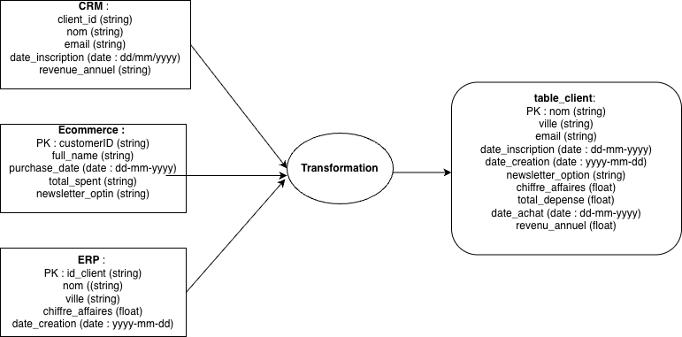
🧩 Schéma du processus

Slide 8
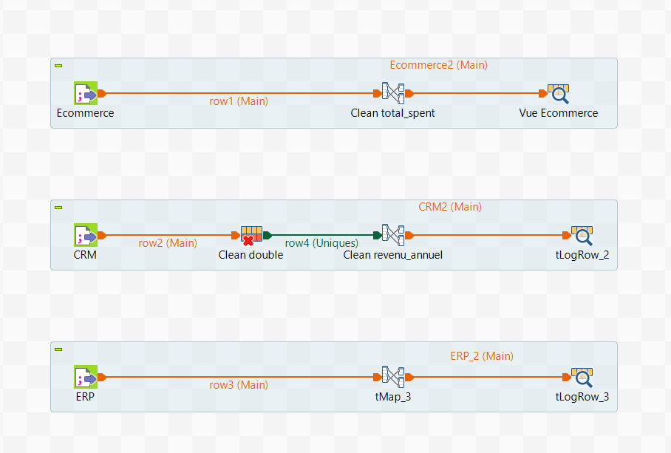
Importation des fichiers CSV via le composant tFileInputDelimited
Nettoyage colonne total_spent sur Ecommerce
Netttoyage des doublons sur CRM avec Clean double
Nettoyage de la colonne revenu_annuel
Composant tLogRow pour visualisation des données

Slide 9
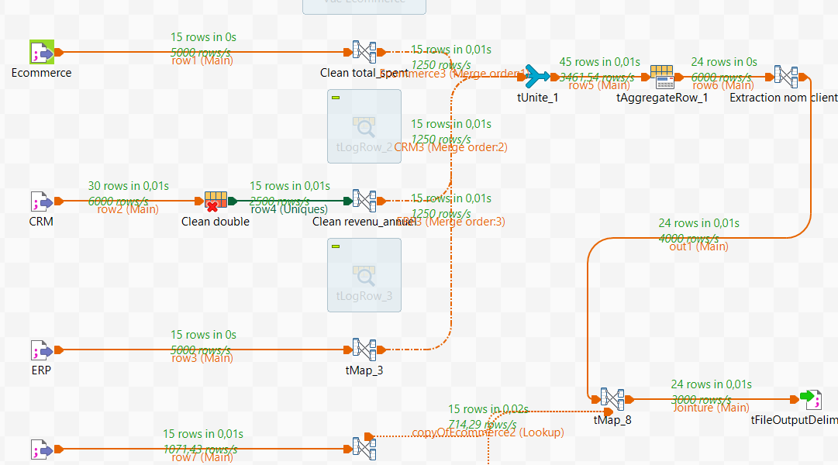
📊 Résultats obtenus

Slide 10
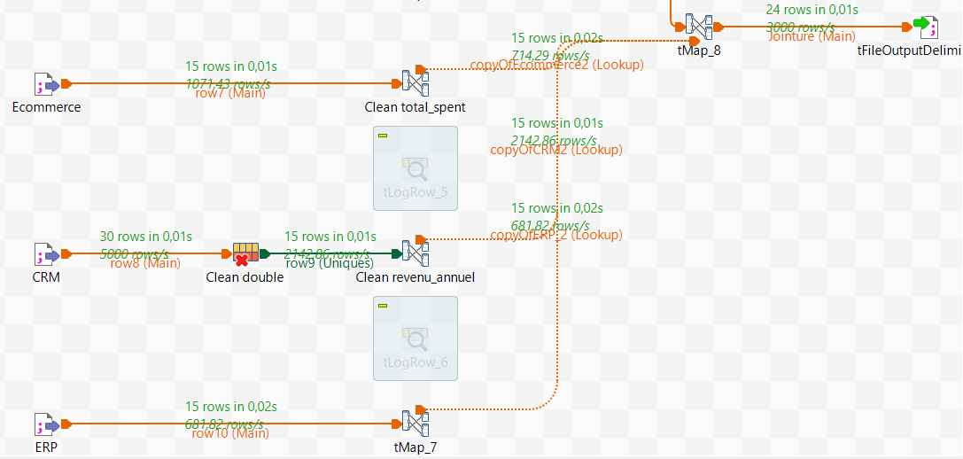
📊 Résultats obtenus

Slide 11
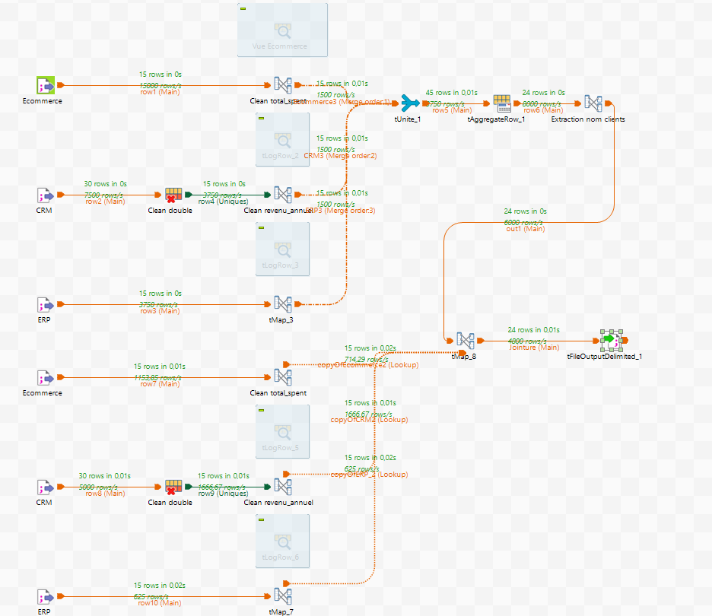

Slide 12
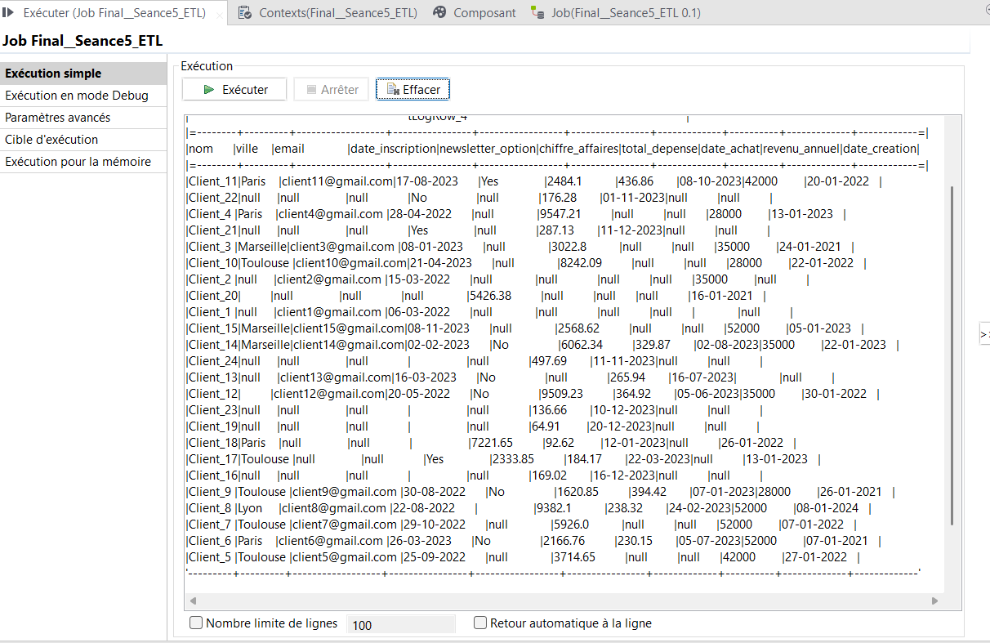
📊 Résultats obtenus

Slide 13
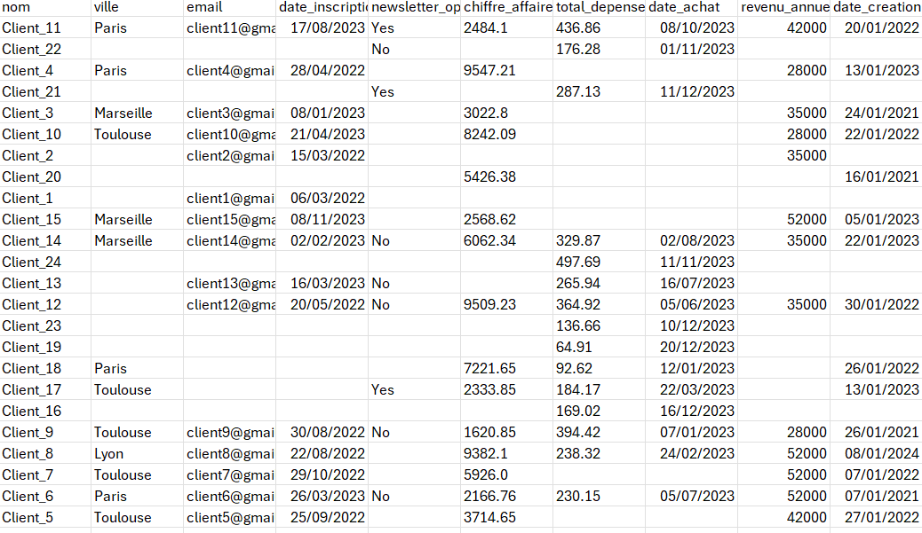
📊 Résultats obtenus

Slide 14
📊 Résultats obtenus
Importation de 3 tables CSV
Données fusionnées issues de 3 sources
Nettoyage et typage homogène
Suppression des doublons sur la table CRM
Suppression des données non numériques sur CRM
Jointure sur la clé primaire nom

Slide 15
✅ Conclusion
Une intégration complète et automatisée de données multisources,
garantissant la qualité, la cohérence et la traçabilité pour les analyses futures.

Slide 16
Merci pour votre attention !

